Slide 1


INTEGRIDADE DE DADOS OBTIDOS POR ANÁLISES COM O MICROSOFT EXCEL
Matheus Percário Bruder
Gustavo Tarrafil Souza Pereira
Kevin Barrios
André Franceschi de Angelis
Edson Marcelo Bruder
Curso de Sistemas de Informação da Faculdade de Tecnologia da UNICAMP – Limeira/SP matheuspercario@gmail.com

Slide 2





1. INTRODUÇÃO
Comunidade estatística acredita que o Microsoft Excel NÃO possui integridade em suas análises de dados
Excel perde espaço para programas espeficíficos
Notes:
Origin: O Origin é um programa de computador próprio para gráficos científicos interativos e análise de dados, produzido pela OriginLab Corporation
R: O programa R é um resultado do trabalho em conjunto de colaboradores de diversas partes do mundo. Foi desenvolvido em uma Universidade Americana.

Slide 3
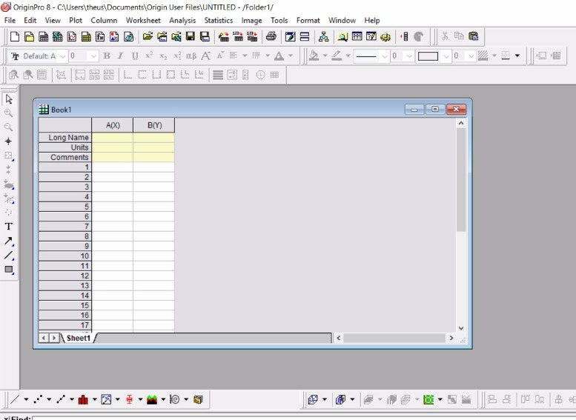
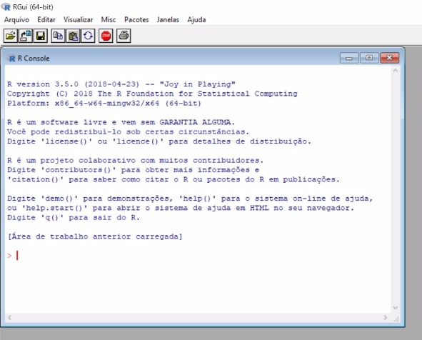
1. INTRODUÇÃO

Slide 4

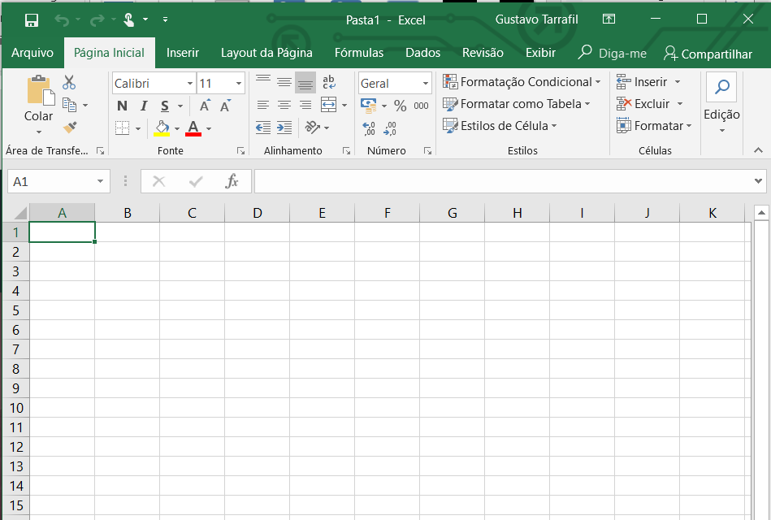
1. INTRODUÇÃO
Notes:
O Excel é um editor de planilhas (Folhas de Cálculo) produzido pela Microsoft existente a mais de trinta anos no mercado. Excel é reconhecido como ferramenta para análise de dados e como um excelente suporte didático para o ensino. Uma vantagem do Excel é que está instalado na maioria dos computadores pessoais e possui uma interface intuitiva e “amigável”.
E mesmo assim, não possui credibilidade suficiente frente as analises estatísticas. A comunidade acredita que seus resultados não sejam íntegros.

Slide 5

1. INTRODUÇÃO
Microsoft Excel:
Popular
Interface “amigável”
Programas estatísticos:
Difícil acesso
Interfaces “pouco amigáveis”
Não são baratos

Slide 6
1. INTRODUÇÃO
Objetivo
Verificar a integridade dos resultados provenientes de análises de dados realizadas pelo Microsoft Excel, sendo utilizado como base para comparação dos resultados com outros dois software específicos, o Microcal Origin 8.0 e o R.
=

Slide 7
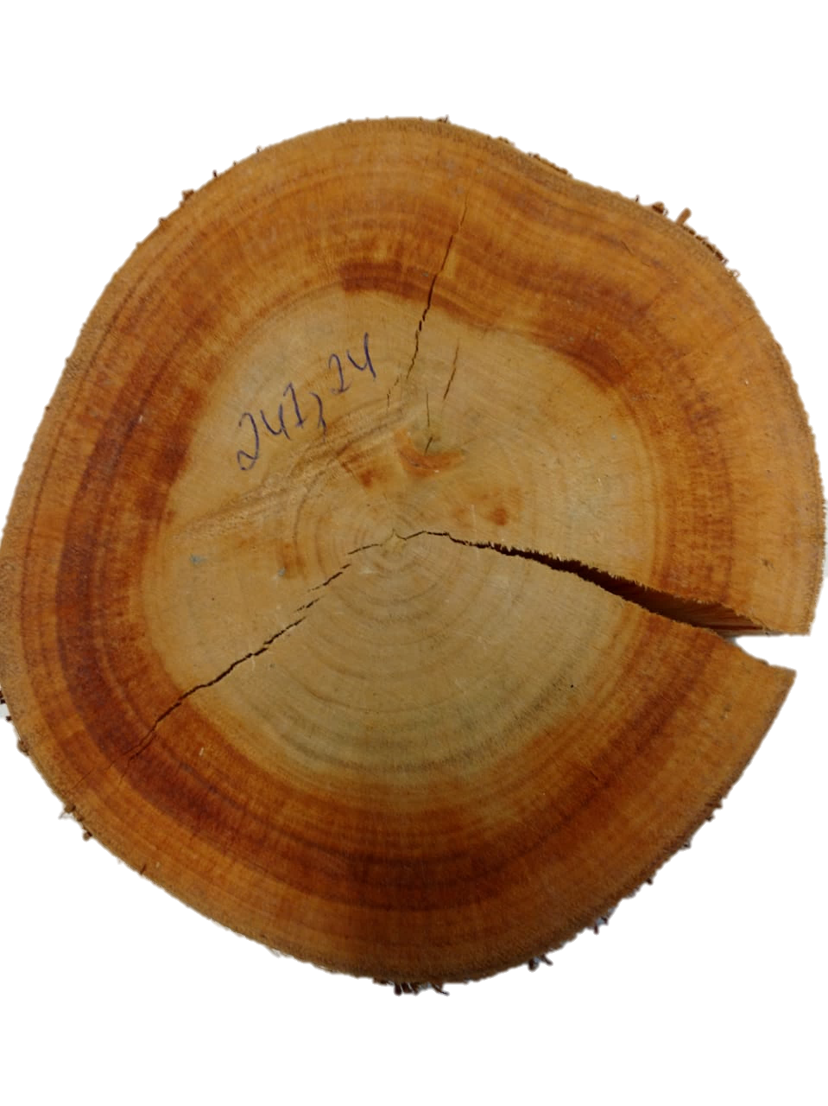

DADOS utilizados
2. MATERIAL E MÉTODOS
Madeira clonal de Eucalyptus ssp
Notes:
Para realizar a pesquisa, foram utilizados dados fornecidos pelo Laboratório de Biofísica Aplicada da UNESP de Botucatu/SP. Os dados são relativos às medições de densidade de madeira clonal de Eucalyptus ssp, a fim de determinar a época certa de colheita para indústrias.

Slide 8
2. MATERIAL E MÉTODOS
12/19
Banco de Dados Padrão (BD = 4.000 amostras total)
BD_{b} = 500
BD_{a} = 200
BD_{c} = 2.000
usando
20 séries
2.000
500
S1
d
e
f
g
h
...
S2
j
k
l
m
n
...
S3
p
q
r
s
t
...
...
200 dados aleatórios

Slide 9
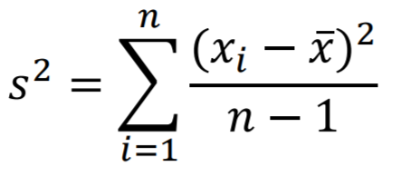
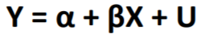
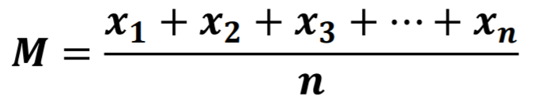
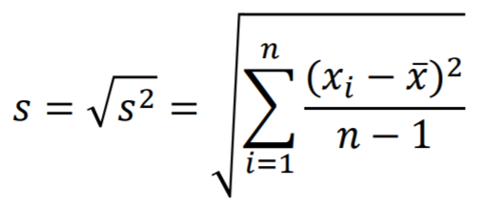
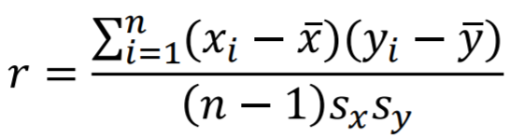
2. MATERIAL E MÉTODOS
12/19
BD_{a} = 200
BD_{b} = 500
BD_{c} = 2000
(1)
Para cada série
Análise de variância (1)
Análise de regressão linear (2)
Média (3)
Moda
Mediana
Desvio padrão (4)
Análise de correlação (5)
(2)
(3)
(4)
(5)

Slide 10

2. MATERIAL E MÉTODOS
12/19
Ao final
Média (3)
Desvio padrão (4)
(3)
(4)
Sobre valores finais de cada série dentro das amostras
BD_{a} = 200, BD_{b} = 500 e BD_{c} = 2000

Slide 11
3. RESULTADOS E DISCUSSÃO
12/19
Tabela – Resultados da média, moda, mediana, desvio padrão e coeficiente de variação das amostras referentes aos bancos de dados de densidade de madeira clonal de Eucalyptus ssp
O software Excel e Origin estão representados na mesma coluna devido à igualdade de seus resultados
* CV(%) = Coeficiente de Variação
Não houve diferença significativa

Slide 12
3. RESULTADOS E DISCUSSÃO
0,XXXXX
5 casas
Grátis
Excel Online - Gratuito
Excel 2016 - R$449,00 (1 PC)
Excel 365 - R$299,00 (5 PC’s - 1 ano)
Origin - R$322,00 (1 PC - 1 ano)
Regressão linear
Moda
Notes:
Padronizamos com 5 casas decimais
Origin é totalmente pago, excel tem versão online gratuita, R free mas feio e dificil
Teve limitação do R, não deu pra calcular regressão linear por falta familiarização com o programa que comprova a dificuldade de lidar com ele, e moda não existe a função pra ser calculada

Slide 13


4. CONCLUSÕES
Não houve diferenças significativas entre as análises
Microcal Origin 8.0 possui a interface mais amigável
Cabe ao usuário escolher o programa que lhe apresentar maior familiaridade e facilidade para aprender
Microsoft Excel, pode sim, ser utilizado para realizar análises de dados sem comprometimento da integridade dos mesmos
Notes:
Houve diferença numérica, em diferentes casas decimais de acordo com o cálculos, mas não significativa em todos eles
As empresas e pesquisadores podem sim usar excel, pelo fácil acesso e fácil aprendizado disponivel

Slide 14
5. REFERÊNCIAS BIBLIOGRÁFICAS
SOUSA, M. H; SILVA, N. N. Comparação de softwares para análise de dados de levantamentos complexos. Rev. De Saúde Pública., v.34, n.6, p.646-53, dezembro 2000.
ALVES, H.; CUNHA, L. M. XII – Software Estatístico. Disponível em: <http://homepage.ufp.pt/cmanso/ALEA/Dossier12.pdf>. Acesso em: 11 mai. 2018
LAGE, M. C.; GODOY, A. S. O uso do computador na análise de dados qualitativos: questões emergentes. Rev. Adm. Mackenzie, v.09, n.4, junho 2008.
PAES, A. T. et al. Que programa estatístico utilizar? Rev. Einsten, p.125-7, setembro 2011.
WASS, J. A. OriginPro 8 — Not Just for Graphics Anymore. 2008. Disponível em: <https://www.scientificcomputing.com/article/2008/02/originpro-8-%E2%80%94-not-just-graphics-anymore>. Acesso em: 27 mai. 2018.
NETO, A. A. H.; STEIN, C. E. (2003). Uma abordagem dos testes não-paramétricos com utilização do Excel. Disponível em: <http://home.furb.br/efrain/matematica/minicurso/artigo_11_09_2003.doc>. Acesso em: 15 mai. 2018

Slide 15
INTEGRIDADE DE DADOS OBTIDOS POR ANÁLISES COM O MICROSOFT EXCEL
Matheus Percário Bruder
OBRIGADO!

